Slide 1
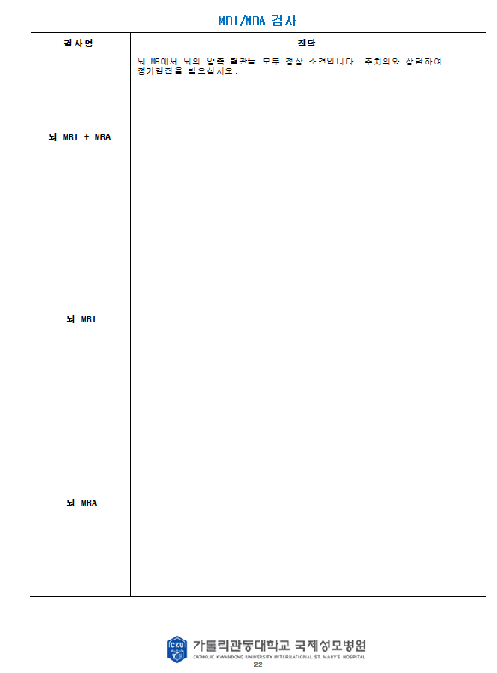
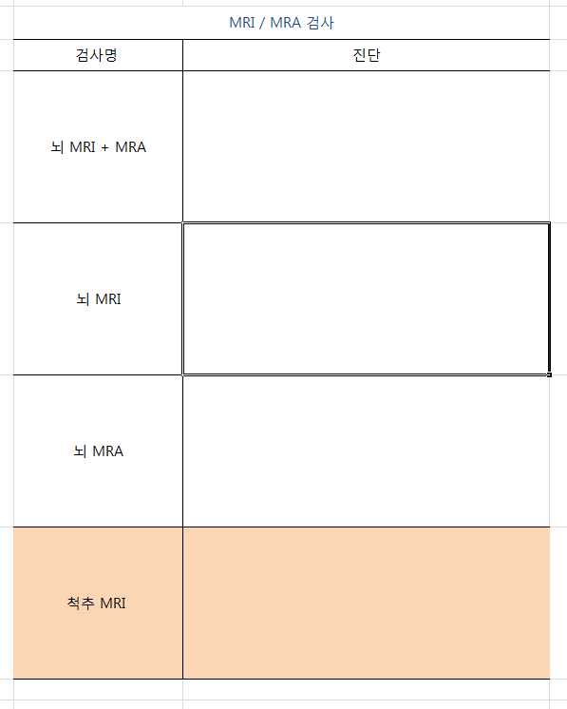
기존
변경
코 드: MRN16411
검사명: 척추 MRI

